Slide 1
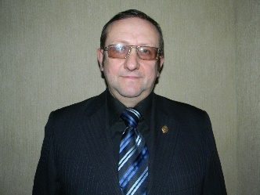
ИЗУЧЕНИЕ ОПЫТА СТАНОВЛЕНИЯ РЕГИОНАЛЬНЫХ ГОСУДАРСТВЕННЫХ ОРГАНОВ ВЛАСТИ, ПРАВОВЫХ УЧРЕЖДЕНИЙ, ОБРАЗОВАТЕЛЬНЫХ СИСТЕМ, ОБЩЕСТВЕННЫХ ОРГАНИЗАЦИЙ, КОНФЕССИЙ В XIX-XX ВВ.
ФГБОУ ВО «Ульяновский государственный педагогический университет им. И.Н.Ульянова»
Предметная область: история
Год основания научной школы: 2012г.
Основатель научной школы: И.А. Чуканов, доктор исторических наук, профессор
Руководитель научной школы – Чуканов Иван Альбертович
профессор кафедры истории историко-филологического факультета УлГПУ им. И.Н. Ульянова, доктор исторических наук, профессор
С 1991 г. преподаватель, ст. преподаватель, профессор, заведующий кафедрой, декан факультета, профессор кафедры истории историко-филологического факультета УлГПУ им. И.Н. Ульянова
Награды
Достижения
Публикации
Отличник военного строительства,
Отличник Тыла Вооруженных Сил РФ,
Медаль «За отличие в воинской службе»
Благодарность Министра Просвещения РФ
Благодарность Министра юстиции РФ
Автор более 350 научных публикаций, 30 учебников и учебных пособий, индивидуальных и коллективных монографий.
Под научным руководством подготовлено 5 докторов и 25 кандидатов наук в области отечественной истории
Boyko N.S., Romanova M.A., Chukanov I.A. Nikolaev E.E., The Work of the Country Court on Settlement of Land Disputes in the First Half of the 19th Century in Russian Empire ( based on the Simbirsk Province materials) //ESTUDIOS HISTÓRICOS – CDHRPyB - Año XIII – Diciembre, 2021 - Nº 26 – ISSN: 1688-5317. Uruguay
Mukhamedov R.A., Nekrasov V.A., Plokhoi D. S., Romanova M.A. Chukanov I.A.REBELLION OF PEASANTS IN RUSSIA IN 19TH CENTURY IN THE VOLGA REGION //SCTCMG 2021 nternational Scientific Conference «Social and Cultural Transformations in the Context of Modern Globalism»
NVESTIGATION AUTHORITIES FIGHTING CRIME IN PRE-REVOLUTIONARY RUSSIA IN THE 19TH CENTURY nternational Scientific Conference «Social and Cultural Transformations in the Context of Modern Globalism»
Чуканов И.А., Романова М.А., Некрасов В.А. Правовая политика Российского государства по поддержанию престижа Российской армии в первой половине XIX века и ее реализация на местах (на материалах Симбирской губернии) //Вестник гуманитарных наук при Правительстве Мордовии. 2021. № 4 (60) С. 7-15
Контактные данные
Тел. 8 (927) 270-71-34 E-mail: chia58@rambler.ru
Сайт: https://www.ulspu.ru

Slide 2
ИЗУЧЕНИЕ ОПЫТА СТАНОВЛЕНИЯ РЕГИОНАЛЬНЫХ ГОСУДАРСТВЕННЫХ ОРГАНОВ ВЛАСТИ, ПРАВОВЫХ УЧРЕЖДЕНИЙ, ОБРАЗОВАТЕЛЬНЫХ СИСТЕМ, ОБЩЕСТВЕННЫХ ОРГАНИЗАЦИЙ, КОНФЕССИЙ В XIX-XX ВВ.
Деятельность научной школы
Внедрение полученных результатов научных исследований
Деятельность исторической научной школы на всех этапах ее функционирования ознаменовывалась получением масштабных результатов, выражавшихся в подготовке крупных научных изданий по истории Великой Отечественной войны (СССР- Победа во Второй мировой войне, М.: Логос, 2008), по истории и современной деятельности Прокуратуры Ульяновской области, истории Симбирско-Ульяновского суда, управления юстиции РФ по Ульяновской области.
Сотрудники школы приняли активное участие в подготовке многотомного издания «Солдаты трудового фронта». В период с 2012 по н/время при активном участии членов школы защищены 6 докторских и свыше 20 кандидатских диссертаций. Пи активном участии школы выиграно 8 грантов Президента и Правительства Российской Федерации, РФФИ и РГНФ, грантов Правительства Ульяновской области и внутренних грантов УлГПУ имени И.Н. Ульянова
Результаты, полученные на всех этапах функционирования научной школы, были широко востребованы как в системе подготовки педагогических кадров, в том числе научно-педагогических кадров высшей квалификации, так и в практике преподавания и подготовки научно-методических материалов в ходе организации учебно-воспитательного процесса в вузах, колледжах и обще-образователь-ных школ.
Авторским коллективом выпущено 7 учебников по истории России, религиоведению, экономике, конституционному праву зарубежных стран, рекомендованных УМО Министерства образования для обучения студентов, издано свыше 25 учебных и учебно-методических пособий, в том числе 10 из них в электронном виде.
Изданы ряд монографий по истории Ульяновского Патронного завода и Ульяновского автомобильного завода, предприятия «Авиастар», которые активно используются в воспитательной работе среди школьников, студентов, жителей области.
Результаты исследований
4000
в том числе более 289 публикаций за последние 3 года
>
Партнеры научной школы
публикаций
Численность участников научной школы
Свыше 100 образовательных и научных организаций
Мордовский государственный исследовательский университет им. Н.П. Огарева
Чувашский государственный университет им. И.Н. Ульянова
Военный университет МО РФ
Татарстанское отделение РАН
Институт Военной истории МО РФ
Администрация Ульяновской области
Прокуратура Ульяновской области
Управление Министерства юстиции РФ по Ульяновской области
275
в том числе доктора наук – 16 чел., кандидаты наук – 47 чел., аспиранты – 16 чел., магистранты – 146 чел.,
студенты – 60 чел.
человек

Slide 3
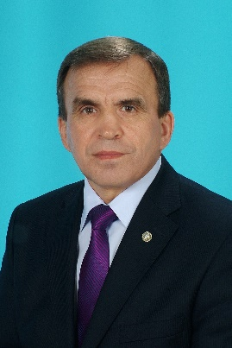
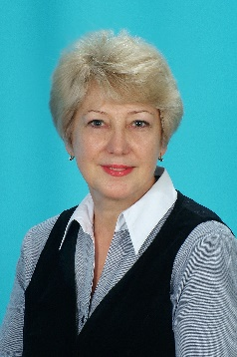
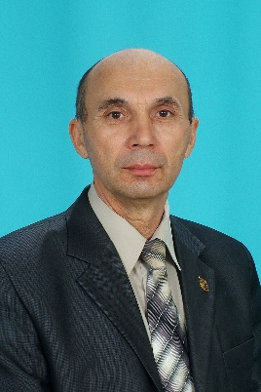
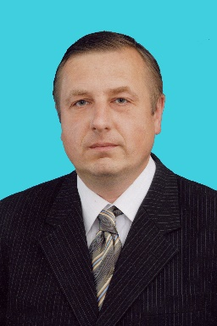
ИЗУЧЕНИЕ ОПЫТА СТАНОВЛЕНИЯ РЕГИОНАЛЬНЫХ ГОСУДАРСТВЕННЫХ ОРГАНОВ ВЛАСТИ, ПРАВОВЫХ УЧРЕЖДЕНИЙ, ОБРАЗОВАТЕЛЬНЫХ СИСТЕМ, ОБЩЕСТВЕННЫХ ОРГАНИЗАЦИЙ, КОНФЕССИЙ В XIX-XX ВВ.
Участники научной школы
Шайпак Леонид Александрович
Доктор исторических наук, профессор. Сфера научных интересов: история политических партий и движений. Автор более 200 научных и научно-методических работ из них в изданиях, рекомендованных ВАК – 20, учебно-методических пособий и монографий – 20.
Под руководством Л.А. Шайпака защищена 1 докторская и 6 кандидатских диссертаций.
Бойко Наталья Семеновна
Доктор исторических наук, доцент. Сфера научных интересов: история земских организаций в России во второй половине XIX – начале XX вв.
Автор более 150 публикаций, 3 монографий, более 30 публикаций в изданиях, рекомендованных ВАК Минобразования и науки для публикаций результатов кандидатских и докторских диссертаций. Под руководством Н.С. Бойко защищены 2 кандидатские диссертации
Мухамедов Рашит Алимович Доктор исторических наук, профессор. Сфера научных интересов: история государственных учреждений, кредитно-финансовых учреждений в XIX-XX вв. Награды: Почетная грамота Законодательного собрания Ульяновской области (2017), почетная грамота Министерства образования Ульяновской области (2019), памятная медаль «25 лет УлГУ» (2013). Автором изданы более 350 научных и научно-методических работ из них в изданиях, рекомендованных ВАК – 35, учебно-методических пособий – 5.
Бурдин Евгений Анатольевич
Доктор исторических наук, доцент. Сфера научных интересов – история республик и областей Среднего Поволжья в послевоенный период
Является автором 10 монографий, 14 научно-методических трудов, из них 5 учебно-методических пособия (одно из которых имеет гриф УМО) и 18 статей в журналах, аккредитованных ВАК.

Slide 4
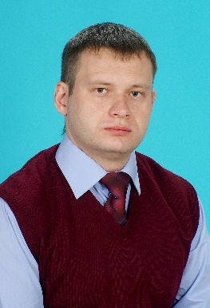
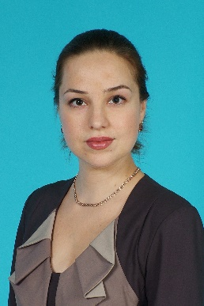
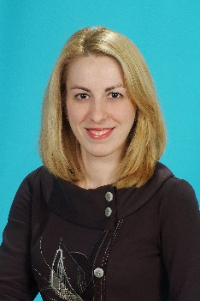
ИЗУЧЕНИЕ ОПЫТА СТАНОВЛЕНИЯ РЕГИОНАЛЬНЫХ ГОСУДАРСТВЕННЫХ ОРГАНОВ ВЛАСТИ, ПРАВОВЫХ УЧРЕЖДЕНИЙ, ОБРАЗОВАТЕЛЬНЫХ СИСТЕМ, ОБЩЕСТВЕННЫХ ОРГАНИЗАЦИЙ, КОНФЕССИЙ В XIX-XX ВВ.
Участники научной школы
Андреев Сергей Александрович
Кандидат исторических наук, доцент. Сфера научных интересов: теория и методика обучения истории в школе, история финансовой деятельности земских учреждений.
Награжден почетной грамотой Министерства образования Ульяновской области (2019), отмечен благодарностью Министерства Просвещения РФ (2022). Является автором 33 научных и научно-методических трудов, из них 1 монография, 7 учебно-методических пособия и 10 статей в журналах, аккредитованных ВАК.
Аспиранты, студенты, магистранты
Сюньков В.Б.
Серебряков С.Б.
Ендиярова А.Р.
Углева К.А.
Тухфатуллова Э.Р.
Федорова А.В.
Анисимов М.С.
Горобцов Р.В.
Петров С.В.
Тимощенко Е.А.
Волгарь В.А.
Малофеев А.А.
Усачева Е.В.
Станевич А.В.
Душкова К.Б.
Хапаев Е.А.
Самойлова Н.А.
Гвоздков Ю.Ю..
Романова М.В.
Рухлин А.Н.
Кобзева Татьяна Александровна
Кандидат исторических наук, доцент, декан историко-филологического факультета УлГПУ им. И.Н. Ульянова. Сфера научных интересов: история земских учреждений в России. Награждена благодарственным письмом Законодательного Собрания Ульяновской области в 2020 году. Является автором 29 научно-методических работ, из них 2 учебно-методических пособие, 17 публикаций ВАК. Неоднократно выигрывала гранты РГНФ, Президента Российской Федерации.
.
Целовальникова Ирина Ивановна Кандидат исторических наук, доцент. Сфера научных интересов: история кооперативных организаций в годы Первой мировой войны Автором изданы более 15 научных и научно-методических работ из них в изданиях, рекомендованных ВАК – 5.

